Slide 1

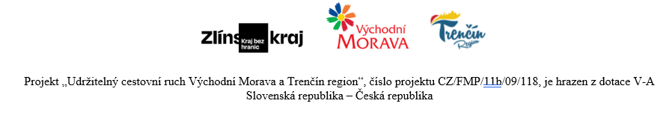
UDRŽITELNÉ A SPOLEČENSKY ODPOVĚDNÉ REGIONY

Slide 2

Proč projekt vznikl?
Změna chování v době „pocovidové“
Lidé chtějí do přírody, objevují nové destinace
Mezi jednotlivými destinacemi jsou rozdíly
Pozice rezidentů a jejich spokojenost/ nespokojenost/ obavy
Chybějící informace

Slide 3
Metodika
Dotazníkové šetření, 400 respondentů:
2 destinace:
- rozvinutý cestovní ruch (Horní a Prostřední Bečva, Velké Karlovice, Karolinka, Nový Hrozenkov)
- nově objevovaná destinace (Lopeník, Starý Hrozenkov, Bojkovice, Valašské Klobouky, Strání)
Období sběru dat: červen – srpen 2022
Realizátor - Univerzita Palackého v Olomouci, Mgr. Miroslav Rončák

Slide 4
Budujme udržitelnou a společensky odpovědnou destinaci.

